Slide 1



TRƯỜNG TIỂU HỌC ……
CHÀO MỪNG QUÝ THẦY CÔ
VỀ DỰ GIỜ THĂM LỚP
Môn Toán lớp 3
BÀI 31 : GAM

Slide 2
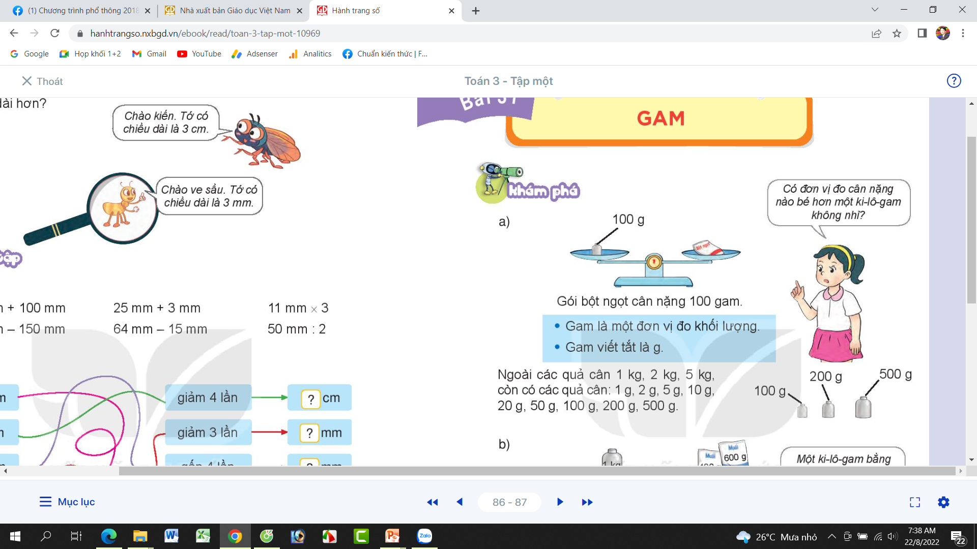
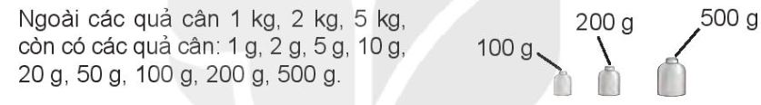
Thứ……ngày…..tháng…..năm…….
TOÁN
BÀI 31 : GAM

Slide 3

Thứ……ngày…..tháng…..năm…….
TOÁN
BÀI 31 : GAM

Slide 4
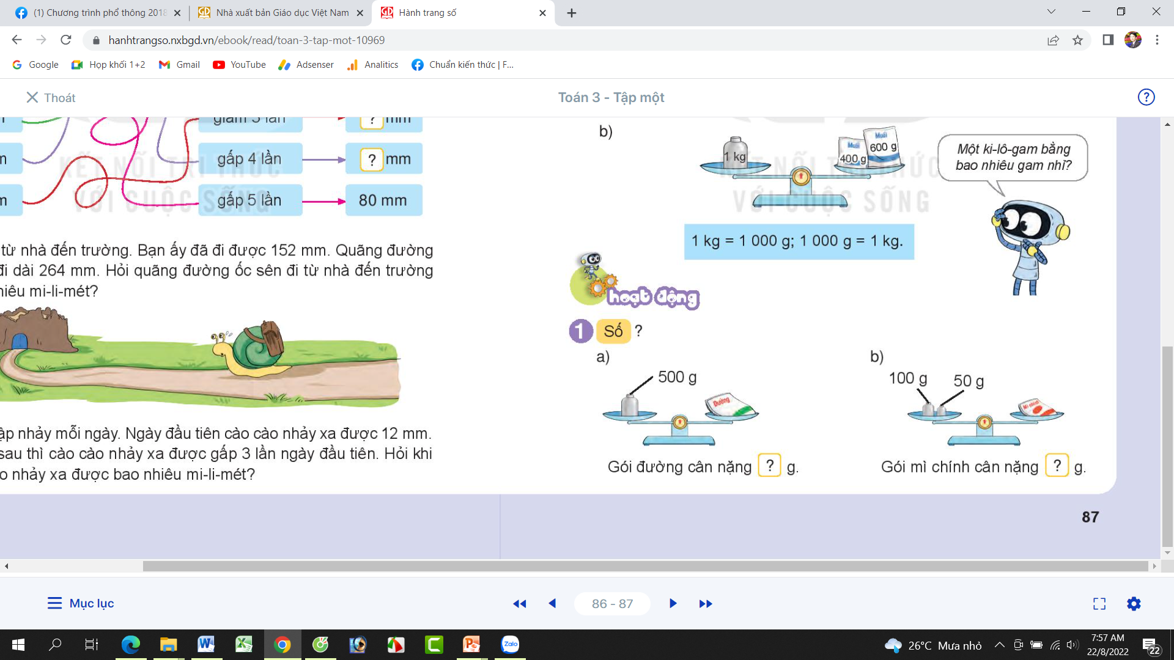
Thứ……ngày…..tháng…..năm…….
TOÁN
BÀI 31 : GAM
500
150

Slide 5
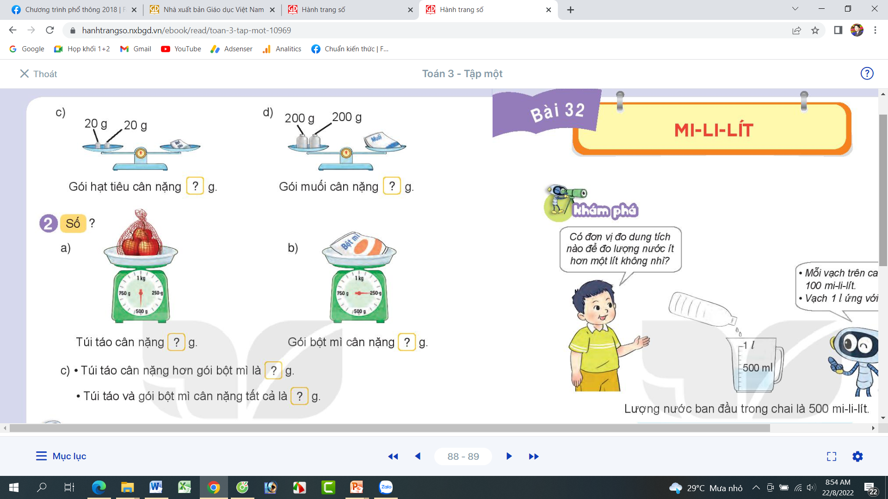
Thứ……ngày…..tháng…..năm…….
TOÁN
BÀI 31 : GAM
40
400

Slide 6
Thứ……ngày…..tháng…..năm…….
TOÁN
BÀI 31 : GAM
500
250
250
750

Slide 7
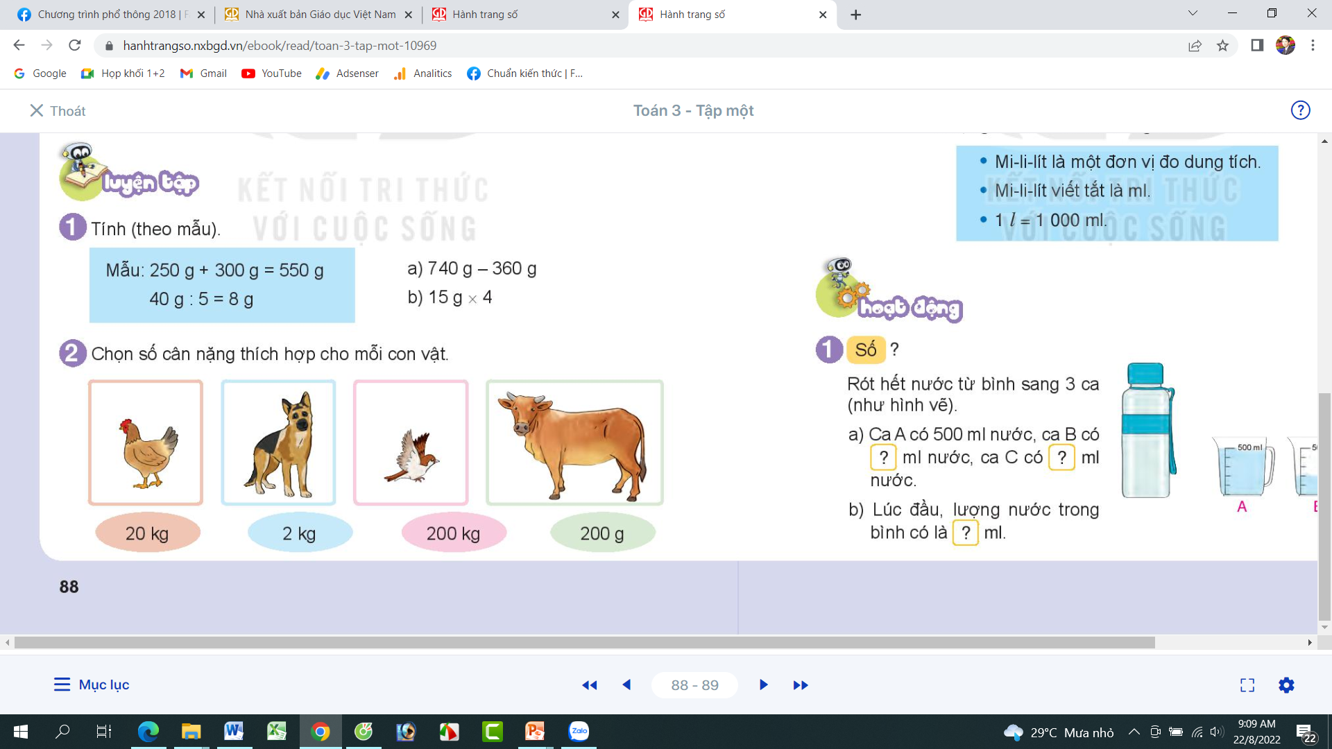
Thứ……ngày…..tháng…..năm…….
TOÁN
BÀI 32 : MI – LI - LÍT
= 380 g
= 60 g

Slide 8
Thứ……ngày…..tháng…..năm…….
TOÁN
BÀI 32 : MI – LI - LÍT

Slide 9

XIN CHÂN THÀNH CẢM ƠN
QUÝ THẦY CÔ GIÁO VÀ CÁC EM

